Slide 1

01
CHAPTER
딥러닝이란 무엇인가?

Slide 2
CONTENTS
01 | 목차 제목을 적어주세요.
인공 지능과 머신 러닝, 딥러닝
02 | 이 폰트는 에스코어 드림3입니다.
딥러닝 이전: 머신 러닝의 간략한 역사
03 | 폰트 사이즈는 16이고, 자간은 -1입니다.
왜 딥러닝일까? 왜 지금일까?

Slide 3
KEY POINTS
 | 핵심 개념에 대한 고수준의 정의
 | 머신 러닝의 발전 과정
 | 딥러닝이 인기를 끈 주요 요인과 미래의 가능성

Slide 4
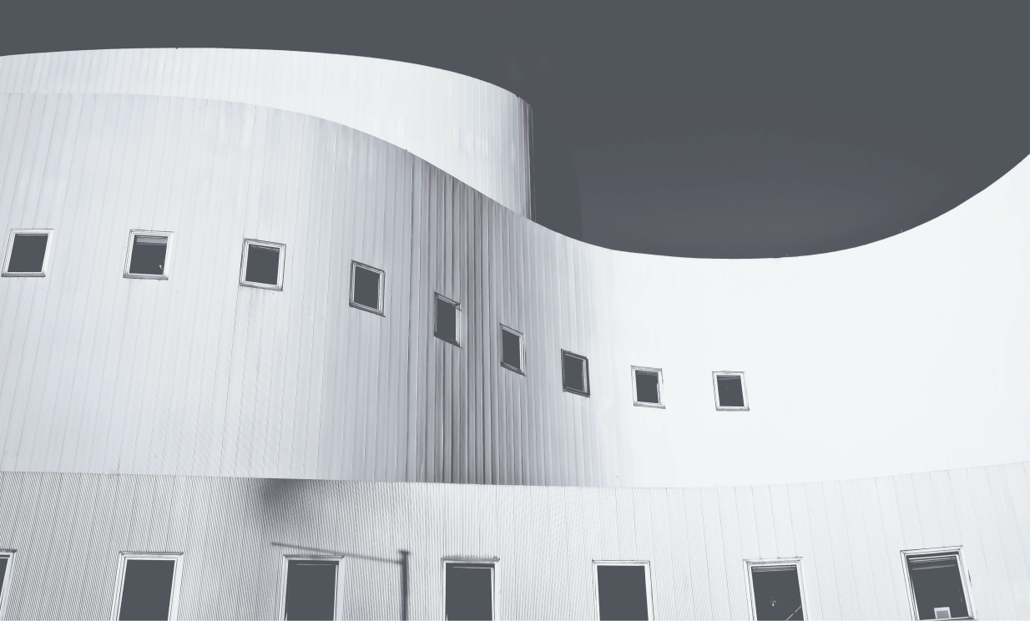
1.2
딥러닝 이전: 머신러닝의 간략한 역사
딥러닝은 AI 역사에서 찾을 수 없을 만큼 대중에게 많은 관심과 업계의 투자를 받고 있습니다. 하지만 이것이 머신 러닝의 첫번째 성공은 아닙니다. 오늘날 산업계에서 사용하는 대부분의 머신러닝 알고리즘은 딥러닝 알고리즘이 아닙니다. 또 딥러닝이 모든 작업에 맞는 만능 도구는 아닙니다. 떄로는 딥러닝을 적용하기에 데이터가 충분하지 않거나 다른 알고리즘이 문제를 더 잘 해결할 수도 있습니다.
전통적인 머신 러닝 방법에 대한 자세한 설명은 이 책의 범위를 넘어섭니다. 하지만 이들을 간단하게 소개하고 지금까지의 역사적 배경을 설명하겠습니다. 이를 통해 딥러닝을 머신 러닝의 넓은 범주 안으로 인식하고 딥러닝이 어디서 왔는지 왜 중요한지 더 잘 이해하게 될 것입니다.
02 –딥러닝 이전: 머신 러닝의 간략한 역사

Slide 5
확률적 모델링
___
통계한 이론을 데이터 분석에 응용한 것, 초창기 머신 러닝 형태 중 하나이다.

Slide 6
확률적 모델링
___
나이브 베이즈
입력 데이터의 특성이 모두 독립적이라고 가정하고 베이즈 정리를 적용하는 머신 러닝 분류 알고리즘이다. 이런 형태의 데이터 분석은 컴퓨터보다 앞서 있었기 때문에 첫 번째 컴퓨터가 등장하기 수십년 전에는 수작업으로 적용했습니다. 베이즈 정리와 통계의 토대는 18세기까지 거슬러 올라간다. 이 정도가 나이브 베이즈 분류기를 사용하기 위해 알아야 할 전부이다.
로지스틱 회귀
로지스틱 회귀는 분류(classification)알고리즘이다.
데이터 과학자가 분류 작업에 대한 감을 빠르게 얻기 위해 데이터셋에 적용할 첫 번째 알고리즘으로 채택하는 경우가 많다.

Slide 7
초창기 신경망 주요 성과
___
1950
1980
1989
신경망의 핵심 아이디어 탄생, 소규모로 연구 시작
역전파 알고리즘 재발견, 신경망에 적용
벨 연구소에서 합성곱 신경망&역전파 이용하여 숫자 이미지 분류 성공

Slide 8
커널 방법
___
분류 알고리즘의 한 종류이다.
그 중 서포트 벡터 머신이 가장 유명하다.

Slide 9
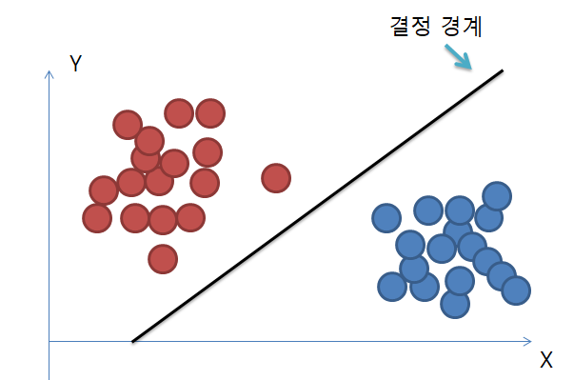
서포트 벡터 머신(SVM)
___
분류 문제를 해결하기 위해 2개의 다른 범주에 속한 데이터 포인트 그룹 사이에 좋은 결정 경계를 찾는다.
SVM이 결정 경계를 찾는 과정
결정 경계가 하나의 초평면(hyperplane)으로 표현될 수 있는 새로운 고차원 표현으로 데이터를 매핑한다.
초평면과 각 클래스의 가장 가까운 데이터 포인트 사이의 거리가 최대가 되는 최선의 결정 경계를 찾는다. 이 단계를 마진 최대화라고 한다. 이렇게 함으로써 결정 경계가 훈련 데이터셋 이외의 새로운 샘플에 잘 일반화되도록 도와준다.

Slide 10
커널 방법
___
커널 기법
새롭게 표현된 공간에서 좋은 결정 초평면을 찾기 위해 새로운 공간에 대응하는 데이터 포인트의 좌표를
실제로 구할 필요가 없다.
새로운 공간에서의 두 데이터 포인트 사이의 거리를 계산할 수만 있으면 된다.
커널 함수
원본 공간에 있는 두 데이터 포인트를 명시적으로 새로운 표현으로 변환하지 않고 타깃 표현 공간에 위치했을 때의 거리를 매핑해주는 계산 가능한 연산이다.
커널 함수는 일반적으로 데이터로부터 학습되지 않고 직접 만들어야 한다.

Slide 11
결정 트리
___
플로차트 같은 구조를 가지며 입력 데이터 포인트를 분류하거나 주어진 입력에 대해 출력 값을 예측한다.
결정트리는 시각화하고 이해하기 쉬운 방법이어서 2010까지는 커널 방법보다 선호되었다.
질문
범주
범주
질문
입력 데이터
질문
범주
범주

Slide 12
랜덤 포레스트 알고리즘
___
결정 트리 학습에 기초한 것으로 안정적이고 실전에서 유용하다.
서로 다른 결정 트리를 많이 만들고 그 출력을 앙상블 하는 방법을 사용한다.
얕은 학습에 해당하는 작업에서 많이 선호 되는 알고리즘이다. (kaggle에서 주로 사용됨)

Slide 13
그래디언트 부스팅 머신
___
약한 예측 모델인 결정 트리를 앙상블 하는 것을 기반으로 하는 머신 러닝 기법이다.
이 알고리즘은 이전 모델에서 놓친 데이터 포인트를 보완하는 새로운 모델을 반복적으로 훈련함으로써 머신 러닝 모델을 향상하는 방법인 그래디언트 부스팅을 사용한다.
결정 트리에 그래디언트 부스팅을 적용하면 비슷한 성질을 가지면서도 대부분의 경우에 랜덤 포레스트의 성능을 능가하는 모델을 만든다.
딥러닝을 제외하고 kaggle 경연 대회에서 가장 많이 사용되는 기법이다.

Slide 14
신경망 연구의 주요 성과
___
2010
2011
2012
신경망 연구의 주요 성과
Toronto – Geoffrey Hinton, University of Montreal – Yoshua Bengio, University of NY - Yan
IDSIA – Dan Ciresan GPU로 훈련된 심층 신경망으로 학술 이미지 분류 대회에서 우승
(현대적인 딥러닝의 첫 번째 성공이기 때문에 의미가 크다.)
ImageNet – Hinten 팀이 예측 정확도 83.6%를 달성하면서 이 이후로 매년 이 대회는 심층 합성곱 신경망을 적용한 팀이 우승을 차지함
Cf) 2015 우승자는 예측 정확도 96.4 달성

Slide 15
딥러닝의 특징
___
딥러닝은 머신 러닝에서 가장 중요한 단계인 특성 공학을 완전히 자동화하기 때문에 문제를 더 해결하기 쉽게 만들어준다.
얕은 학습인 이전의 머신 러닝 기법은 입력 데이터를 고차원 비선형 투영이나 결정 트리 같은 간단한 변환을 통해 한개 또는 2개의 연속된 표현 공간으로만 변환한다.
그러나 복잡한 문제는 사람이 초기 입력 데이터를 여러 방식으로 변환해줘야 한다. (특성공학)
딥러닝이 데이터로부터 학습하는 방법
층을 거치면서 점진적으로 더 복잡한 표현이 만들어진다.
이러한 점진적인 중간 표현이 공동으로 학습된다.

Slide 16

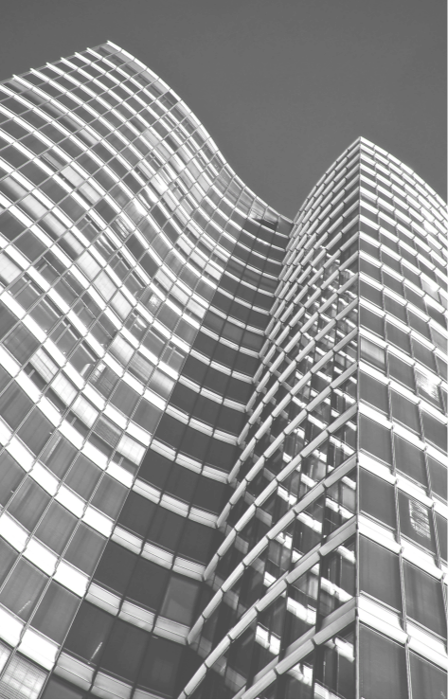

1.3
왜 딥러닝일까? 왜 지금일까?
컴퓨터 비전에 대한 딥러닝의 두 가지 핵심 아이디어인 합성곱 신경망과 역전파는 이미 1989년에 소개되었습니다. 시계열을 위한 딥러닝의 기본인 LSTM 알고리즘은 1997년에 개발되었고 그 이후로는 변화가 거의 없습니다. 왜 2012년 이후에 딥러닝이 부상하게 되었을까요?
하드웨어, 데이터셋과 벤치마크, 알고리즘 향상 이 분야들은 이론보다 실험을 통해서 성장해 왔기 때문에 새로운 아이디어를 실험할 적절한 데이터와 하드웨어가 준비되어 있어야만 알고리즘이 발전할 수 있습니다.
03 – 왜 딥러닝일까? 왜 지금일까?

Slide 17
하드웨어
___
대형 CPU
소량의 GPU
- 일반적인 딥러닝 모델들은 슈퍼컴퓨터와 비슷한 계산 성능을 필요로 한다.
- 성능을 높이기 위해 GPU 개발을 하여, 과학 분야에서 물리 모델링을 시작으로 다양한 병렬 애플리케이션의 대형 CPU클러스터가 소량의 GPU로 대체되었다.
- 구글은 2016년 I/O 연례 행사에서 텐서 처리 장치 프로젝트를 공개했다. 이 칩은 심층 신경망을 실행하기 위해 완전히 새롭게 설계한 것으로 최고 성능을 가진 GPU보다 10배 이상 빠르고 에너지 소비도 더 효율적이다.

Slide 18
데이터
___
데이터에 관해서 지난 20년간 저장 장치의 급격한 발전과 더불어, 머신 러닝을 위한 대량의 데이터셋을 수집하고 배포할 수 있는 인터넷 성장이 시장의 큰 판도를 바꾸었다.
Ex) 이미지 데이터셋, 비디오 데이터셋, 자연어 데이터셋
ImageNet
딥러닝의 성장을 이끈 대표적인 데이터셋
1400만 개의 이미지를 1000개의 범주로 구분해 놓음

Slide 19
알고리즘
___
2009 - 2010
신경망의 층에 더 잘 맞는 활성화 함수
층별 사전 훈련(pretraining)을 불필요하게 만든 가중치 초기화 방법
RMSProp과 Adam같은 더 좋은 최적화 방법
2014 - 2016
그래디언트를 더욱 잘 전파할 수 있는 배치 정규화
잔차 연결
깊이별 분리 합성곱

Slide 20
딥러닝 대중화 & 지속성
___
딥러닝의 사용 도구 대중화
단순함
딥러닝은 특성 공학이 필요하지 않아 복잡하고 불안정한 많은 엔지니어링 과정을 and to and로 훈련시킬 수 있는 모델로 바꾸어준다.
확장성
딥러닝은 GPU 또는 TPU에서 쉽게 병렬화할 수 있기 때문에 무어의 법칙 혜택을 크게 볼 수 있다. 또한 딥러닝 모델은 작은 배치 데이터에서 반복적으로 훈련되기 때문에 어떤 크기의 데이터 셋에서도 훈련될 수 있다.
딥러닝의 대중화
다용도,
재사용성
딥러닝 모델은 처음부터 다시 시작하지 않고 추가되는 데이터로 훈련할 수 있다. 또한 훈련된 딥러닝 모델은 다른 용도로 쓰일 수 있어 재사용이 가능하다.

